Slide 1

Un jeu spécialisé sur Linux

Slide 2
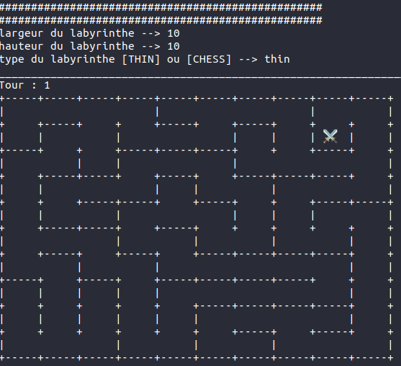
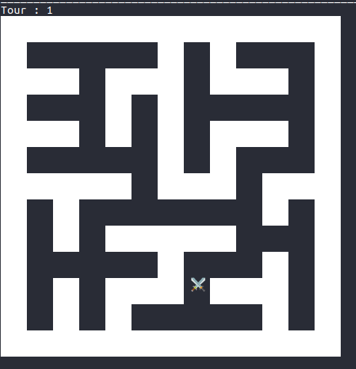
Choix du Labyrinthe et Implémentation

Slide 3
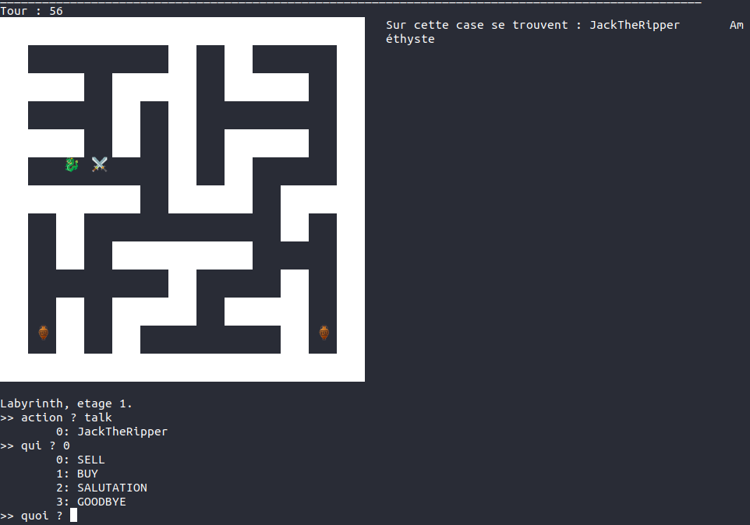
Un Héros pour gouverner tous les pnjs

Slide 4
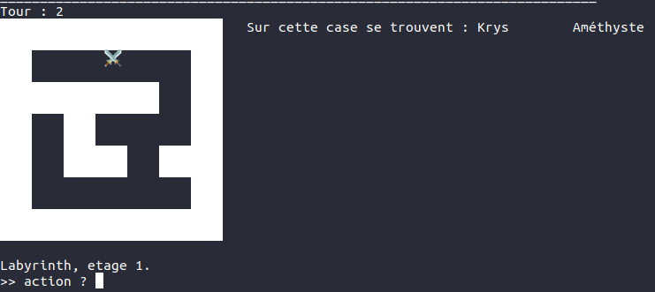
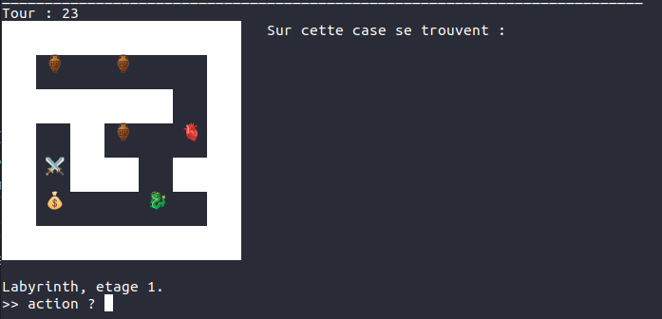
Discret sont les items non révélés
Avec brouillard de guerre (Fog of War)
Sans brouillard de guerre
(Fog of War)

Slide 5
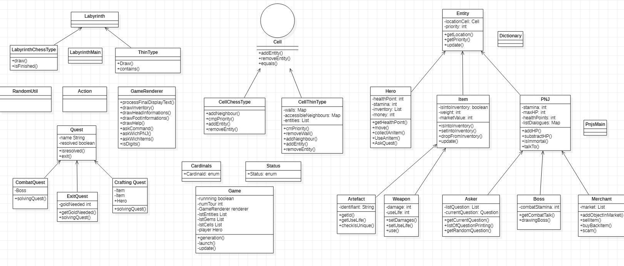
Un UML, pour VOUS aider !

Slide 6
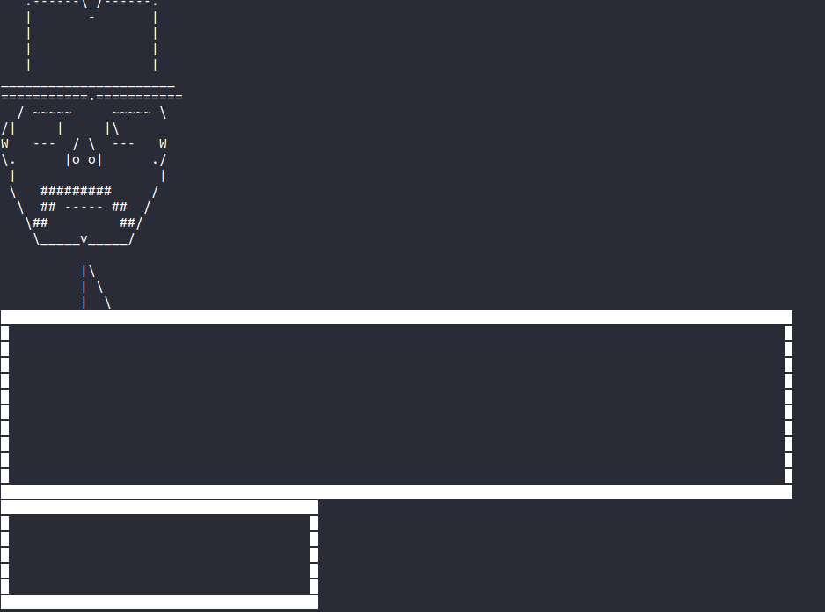
Notre futur, vos améliorations!

Slide 7
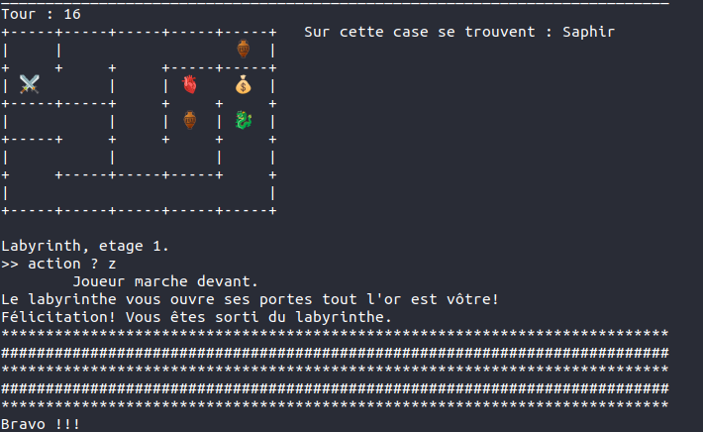
Il y a une fin à tout

Slide 8
Merci de votre attention ! ;)

